Slide 1
Thứ ba ngày 3 tháng 10 năm 2023
Toán
BẢNG NHÂN 8, BẢNG CHIA 8

Slide 2
Khởi động

Slide 3
MANG CON CHỮ LÊN VÙNG CAO

Slide 4
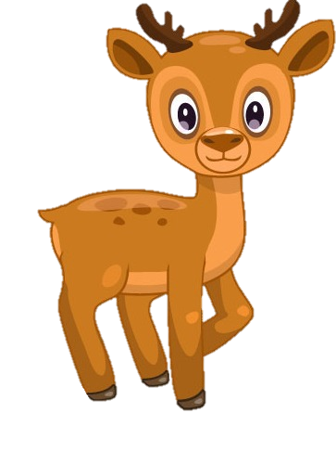
Hằng ngày các bạn học sinh vùng cao phải đi bộ mấy tiếng đồng hồ mới đến được điểm trường, đến được với con chữ. Bây giờ các bạn miền xuôi ơi hãy giúp các bạn ấy có xe đạp đi học nhé bằng cách là trả lời đúng các câu hỏi!

Slide 5
Đáp án của phép tính :
7 x 4 = ?
28
Trở về

Slide 6
42 : ? = 7
6
Trở về

Slide 7
Mẹ có 21 quả cam. Mẹ chia cho 7 người. Hỏi mỗi người được bao nhiêu quả cam?
21: 7 =3
(quả cam)
Trở về

Slide 8
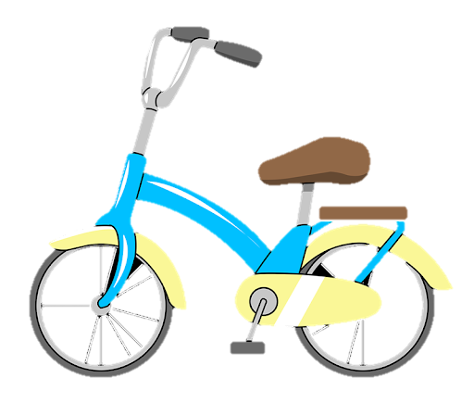
CẢM ƠN CÁC BẠN NHÉ!
CHÚNG MÌNH SẼ
CỐ GẮNG HỌC TỐT, MAI SAU GIÚP NƯỚC NON NHÀ !
TRƯỜNG TIỂU HỌC MÙ CANG CHẢI
Notes:
Sau khi chơi trò chơi GV có thể cho HS hát bài có từ hòa bình đã nêu ở trên

Slide 9
Toán
Sep
Oct
Nov
Dec
Jan
Feb
Mar
Apr
May
Jun
Jul
Aug
A
B
C
D
TIẾT 1
E
F

Slide 10
Giúp học sinh: Kiến thức, kĩ năng Hoàn thành được bảng nhân 8, bảng chia 8 Vận dụng vào tính nhẩm giải các bài tập ,bài toán thực tế liên quan đến bảng nhân 8, bảng chia 8.
Sep
Oct
Nov
Dec
Jan
Feb
Mar
Apr
May
Jun
Jul
Aug
A
1.Mục tiêu
B
C
D
E
F

Slide 11
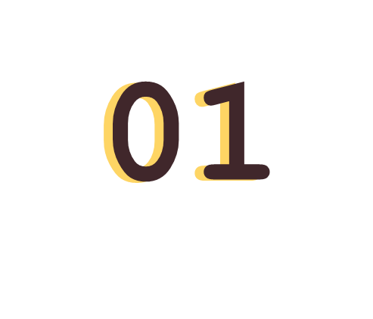
Sep
Oct
Nov
Dec
Jan
Feb
Mar
Apr
May
Jun
Jul
Aug
A
B
C
D
E
F

Slide 12
Mỗi con bạch tuộc có 8 xúc tu. Hỏi 2 con bạch tuộc có bao nhiêu xúc tu?
8 + 8 = 16
8 x 2 = 16
8 x 3 = 24

Slide 13
Sep
Sep
Oct
Nov
Dec
Jan
Feb
Mar
Apr
May
Jun
Jul
Aug
A
Thêm 8 vào kết quả của 8 x 2 ta được kết quả của 8 x 3
Bảng nhân 8
B
8 x 1 = 8
8 x 2 = 16
8 x 3 = ?
8 x 4 = ?
8 x 5 = ?
8 x 6 = ?
8 x 7 = ?
8 x 8 = ?
8 x 9 = ?
8 x 10 = 80
C
D
E
F

Slide 14
Hoàn thành bảng nhân 8
8 x 1 = 8
8 x 2 = 16
8 x 3 = ….
24
8 x 4 = ….
32
8 x 5 = ….
40
THẢO LUẬN
NHÓM ĐÔI
8 x 6 = ….
48
8 x 7 = ….
56
64
8 x 8 = ….
72
8 x 9 = ….
80
8 x 10 = ….

Slide 15
8 x 2 = 16
16 : 8 = 2
Thừa số
Thừa số
Tích

Slide 16
Hoàn thành bảng chia 8
8 : 8 = 1
16 : 8 = 2
3
24 : 8 = ….
4
32 : 8 = ….
5
40 : 8 = ….
6
48 : 8 = ….
56 : 8 = ….
7
8
64 : 8 = ….
72 : 8 = ….
9
80 : 8 = ….
10

Slide 17
Hoàn thành bảng nhân 8, chia 8
8 x 1 = 8
8 : 8 = 1
8 x 2 = 16
16 : 8 = 2
8 x 3 = ….
3
24
24 : 8 = ….
4
8 x 4 = ….
32 : 8 = ….
32
5
8 x 5 = ….
40 : 8 = ….
40
THẢO LUẬN
NHÓM ĐÔI
6
8 x 6 = ….
48 : 8 = ….
48
56 : 8 = ….
8 x 7 = ….
7
56
8
64
64 : 8 = ….
8 x 8 = ….
72 : 8 = ….
72
9
8 x 9 = ….
80 : 8 = ….
80
10
8 x 10 = ….

Slide 18
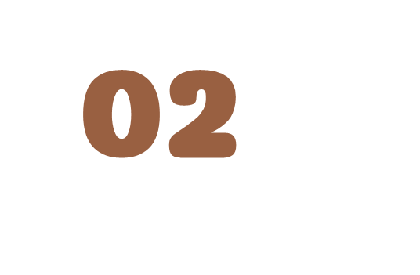
Sep
Oct
Nov
Dec
Jan
Feb
Mar
Apr
May
Jun
Jul
Aug
A
B
C
D
E
F

Slide 19
Sep
Sep
Oct
Nov
Dec
Jan
Feb
Mar
Apr
May
Jun
Jul
Aug
Bài 1:
Số?
a)
Thừa số | 8 | 8 | 8 | 8 | 8 | 8
Thừa số | 2 | 4 | 6 | 3 | 5 | 7
Tích | 16 | ? | ? | ? | ? | ?
32
48
24
40
56
Tích = Thừa số x thừa số
F

Slide 20
Sep
Sep
Oct
Nov
Dec
Jan
Feb
Mar
Apr
May
Jun
Jul
Aug
Bài 1:
Số?
b)
Số bị chia | 24 | 32 | 16 | 40 | 56 | 72
Số chia | 8 | 8 | 8 | 8 | 8 | 8
Thương | 3 | ? | ? | ? | ? | ?
4
2
5
7
9
Thương = Số bị chia : số chia
F

Slide 21
2. Số
Mỗi hộp bút có 8 chiếc bút chì màu:
4 hộp bút có bao nhiêu chiếc bút chì màu?
8 x 6 =
?
48
B
8 x 10 =
80
6 hộp bút có bao nhiêu chiếc bút chì màu?
?
C
8 x 4 =
32
?
3 hộp bút có bao nhiêu chiếc bút chì màu?
D
8 x 5 =
?
40
10 hộp bút có bao nhiêu chiếc bút chì màu?
E
8 x 3 =
24
?
5 hộp bút có bao nhiêu chiếc bút chì màu?
F

Slide 22
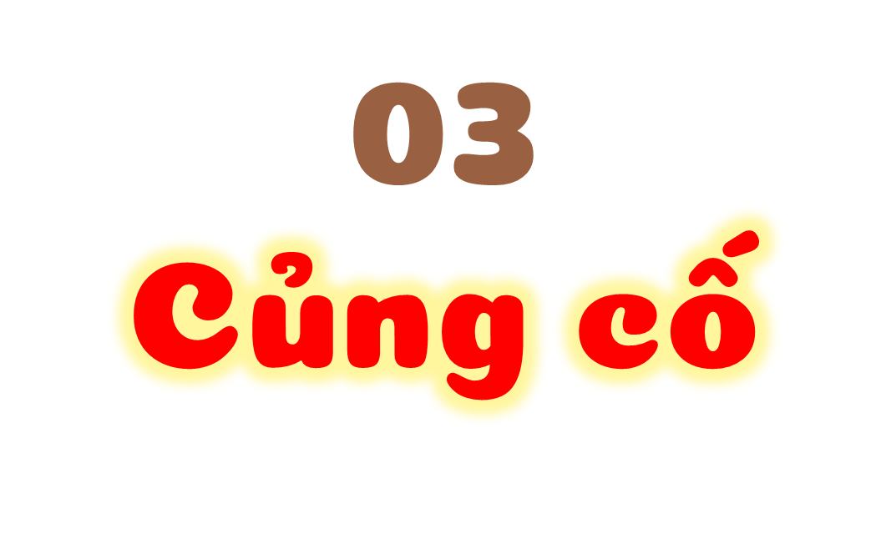
Sep
Oct
Nov
Dec
Jan
Feb
Mar
Apr
May
Jun
Jul
Aug
A
B
C
D
E
F

Slide 23
TÌM XẺNG CHO THÙNG

Slide 24
56
80
64
48
16
24
8 x 2
8 x 10
8 x 7
8 x 6

Slide 25
Sep
Oct
Nov
Dec
Jan
Feb
Mar
Apr
May
Jun
Jul
Aug
A
B
Priorities
Saturn is composed of hydrogen and helium
Jupiter is the biggest planet of them all
Despite being red, Mars is a cold place
Mercury is the closest planet to the Sun
Venus is the second planet from the Sun
C
D
E
F

